Slide 1

INVESTIGACION DE HERRAMIENTAS DE SOFTWARE LIBRE PARA GEOPORTALES Y SISTEMAS DE INFORMACION GEOGRAFICO E IMPLEMENTACION DE UN MAPA INTERACTIVO PARA LA UNIVERSIDAD CENTRAL
REALIZADO POR:
DAVID ACOSTA - OSCAR PRADA
DIRECTOR
ING. LUIS HUMBERTO ABRIL

Slide 2
CONTENIDO
OBJETIVO
PROBLEMA
REQUERIMIENTOS FUNCIONALES
TECNOLOGIAS
PRODUCTOS SOFTWARE
DISEÑO
CONSTRUCCION
INTEGRACION
FUNCIONAMIENTO
INSTALACION
PROBLEMAS
RESULTADOS
RECOMENDACIONES

Slide 3
OBJETIVO
Desarrollar para la Universidad Central una herramienta que permita a los distintos usuarios acceder a un mapa interactivo que les ayude a ubicar los distintos lugares dentro de la universidad de forma ágil y confiable con la información de localización, espacios, funcionarios y zonas, generando el ahorro de tiempo tanto a los usuarios como a los funcionarios de la universidad; adicionalmente el mapa interactivo permitirá al administrador manipular la información de forma fácil de tal forma que se pueda agregar, eliminar o modificar datos de los mapas existentes. Para lograr esto se hará una investigación de las herramientas de software libre que existen en el momento para determinar la mejora alternativa en cuanto a servidores de mapas, motores de bases de datos, herramientas de actualización y modificación de la información geográfica y servidores web. De igual forma se describirá técnicamente cuales son los elementos necesarios, a nivel de componentes, diseño, integración y desarrollo para ofrecer una solución completa a nivel de publicación de servicios geográficos.

Slide 4
PROBLEMA
Disposición de la infraestructura física de la universidad.
Localización de Edificios, Espacios, Servicios, funcionarios.
Compra y remodelación de nuevos espacios.
Cambios dinámicos.
Falta de señalética.
Voz a voz.

Slide 5

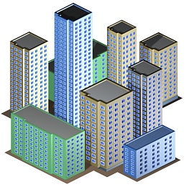



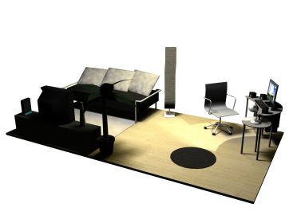
PROBLEMA

Slide 6
REQUERIMIENTOS FUNCIONALES
# Ref | Descripción
R1 | El administrador puede visualizar, editar, borrar la información de edificios, pisos, espacios y funcionarios de forma relacionada
R2 | El administrador puede crear, modificar, borrar y visualizar los polígonos, puntos o líneas necesarios para el mapa web, adicionalmente debe poder editar los atributos necesarios.
R2 | El administrador debe autenticarse ante el sistema
R3 | El sistema debe registrar en la base de datos los cambios realizados por el administrador
R4 | El usuario final puede consultar la información de localización de los edificios, dependencias y zonas que pertenecen a la universidad a través de un mapa web
R5 | El usuario final puede consultar la información asociada a los edificios, dependencias y funcionarios.
R6 | El usuario final puede realizar búsquedas generales de la información de edificios, espacios y dependencias, el resultado debe poder ser localizado sobre el mapa web.
R7 | El usuario final puede realizar consultas de la información de horario de acuerdo al nombre de los docentes, el resultado de ubicación, debe ser localizado sobre el mapa web.

Slide 7
TECNOLOGIAS
SIG
SISTEMAS DE REFERENCIA
GPS
GEOSERVICIOS
BASES DE DATOS ESPACIALES
SERVIDORES DE MAPAS
CLIENTES SIG
ARQUITECTURA

Slide 8
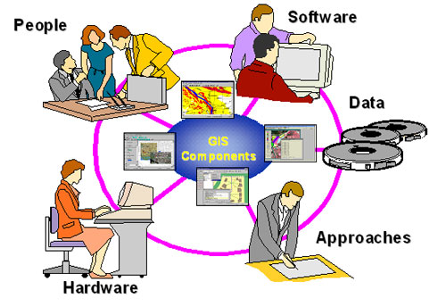
SIG
Es una integración organizada de hardware, software y datos geográficos diseñada para capturar, almacenar, manipular, analizar y desplegar en todas sus formas la información geográficamente referenciada con el fin de resolver problemas
WWW.WIKIPEDIA.ORG
TECNOLOGIAS

Slide 9
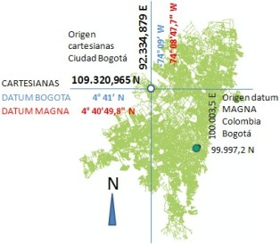

SISTEMAS DE REFERENCIA
Los sistemas de referencia geodésicos definen la forma y dimensión de la Tierra, así como el origen y orientación de los sistemas de coordenadas.
http://www.crid.or.cr/digitalizacion/pdf/spa/doc16159/doc16159-1d.pdf
TECNOLOGIAS

Slide 10

GPS
SISTEMA DE POSICIONAMIENTO GLOBAL
es un sistema global de navegación,CONSTITUIDO POR 27 SATÉLITES QUE ORBITAN SOBRE EL GLOBO TERRESTRE A 20200 KM DE ALTURA .
TECNOLOGIAS

Slide 11

GEOSERVICIOS
Servicios web geográficos (geoservicios) son especialización de servicios web, como tal, son aquellos protocolos y estándares que define las reglas de transmisión de información geográfica, de manera que se puedan compartir, difundir y utilizar de manera interoperable en distintas plataformas tecnológicas.
OGC (Open Geostapial Consortium), es la organización de estándares líder en el ámbito geoespacial.
WMS (Web Map Service), especificación del protocolo estándar para la generación de mapas cartográficos en la web.
WFS (Web Features Service) especificación del protocolo estándar que permite interactuar con los mapas servidos por el servicio WMS.
TECNOLOGIAS

Slide 12
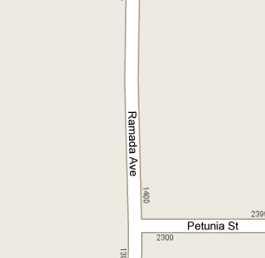
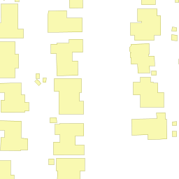





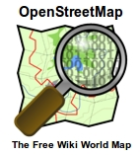
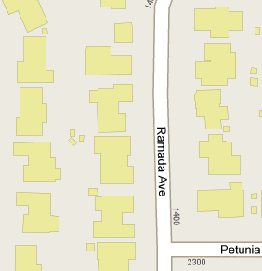
GEOSERVICIOS
+
+
=
TECNOLOGIAS

Slide 13


DBMS ESPACIALES
Es un sistema administrador de bases de datos que maneja datos existentes en un espacio o datos espaciales.
Maneja datos georreferenciados o no georreferenciados
TECNOLOGIAS

Slide 14
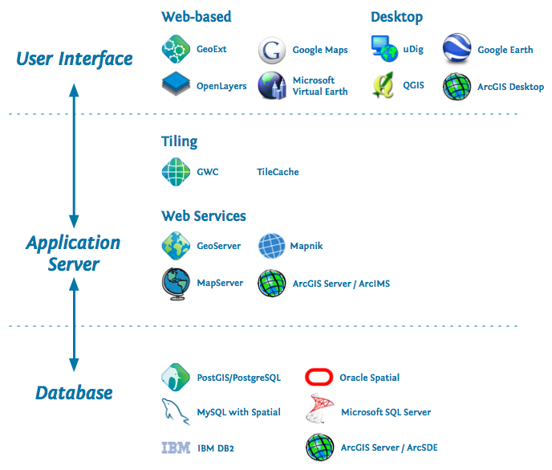
SERVIDORES DE MAPAS
Provee cartografía a través de la red tanto en modo vectorial como con imágenes. La especificación estándar para estos servidores es la OGC Web Map Service, (Open Geospatial Consortium Web Map Service).
TECNOLOGIAS

Slide 15
SERVIDORES DE MAPAS
NOMBRE | LENGUAJE | WMS | WFS | WFS-T | WCS | WMC | SLD
Spatial Funsion Server | Java / C++ | Si | Si | No | No | Si | Si
ArcGIS Server | .Net / Java | Si | Si | Si | Si | No | Si
MapServer | C | Si | Si | No | Si | Si | Si
GeoServer | Java | Si | Si | Si | Si | Si | Si
Manifold System | ASP C# | Si | Si | No | No | No | No
TECNOLOGIAS

Slide 16







CLIENTES SIG
Es una aplicación SIG inmersa dentro de una arquitectura cliente servidor.
TECNOLOGIAS

Slide 17
LICENCIAS Y SISTEMAS OPERATIVOS
SOFTWARE SIG | FREE | OPENSOURCE | WINDOWS | MACOS | LINUX | UNIX | WEB
AutoCAD Map | Viewer | No | Si | No | No | No | Si
ArcGIS | Viewer | No | Si | No | Si | Si | Si
GeoServer | Si | Si | Si | Si | Si | Si | Si
Grass | Si | Si | Si | Si | Si | Si | Via pyWPS
gvSIG | Si | Si | Si | Si | Si | Si | No
GeoMedia | Viewer | No | Si | No | No | No | Si
uDig | Si | Si | Si | Si | Si | Si | No
TECNOLOGIAS

Slide 18
ARQUITECTURA
TECNOLOGIAS

Slide 19
PRODUCTOS SOFTWARE
Motor de Base de datos
PostgreSQL + PostGIS
Administrador de Mapas
GvSIG
Servidor de Mapas
Geoserver
Publicación de mapas
OpenLayers
Framework de aplicación web
ZK
Framework cliente administrador
Java Swing Application Framework
CRITERIOS
OPEN SOURCE
ESTANDARES OGC
INTEGRACION JAVA

Slide 20
REQUERIMIENTOS
CLIENTE
VISUALIZAR MAPAS
CONSULTAR EDIFICIOS
CONSULTAR DEPENDENCIAS
ADMINISTRADOR
CONSULTAR ZONAS
ADMINISTRAR MAPAS
ADMINISTRAR INFORMACIÓN
SISTEMA
ALMACENE INFORMACION
CORRE Y EJECUTA CONSULTAS
PROVEE SERVICIOS DE MAPAS

Slide 21
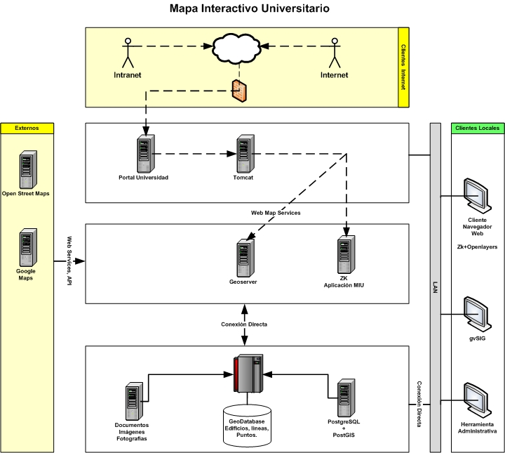
DISEÑO
ARQUITECTURA

Slide 22
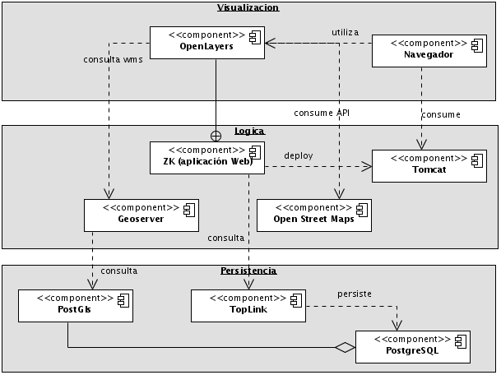
DISEÑO
CLIENTE
En la solución web también se empleo el patrón MVC (Modelo Vista Controlador), empleando como ORM TopLink para la persistencia, Java y ZK para la capa de aplicación y XML, HTML y Java Script para la capa de presentación.

Slide 23
DISEÑO
DISEÑO DE PRUEBAS
ENFOQUE
PROBAR LA CALIDAD Y LA FUNCIONALIDAD DE LOS MODULOS
RECURSOS
COMPUTADOR Y CONEXIÓN DE RED
CARACTERISTICAS
REALIZAR PRUEBAS FUNCIONALES Y ESTRUCTURALES DE FORMA REPETITIVA Y PROGRESIVA.
ACTIVIDADES
PLAN DE PRUEBAS
CASOS DE PRUEBA
EJECUCION DE PRUEBAS
DOCUMENTACION

Slide 24
CONSTRUCCIÓN
1.BASE DE DATOS
2.MODULO ADMINISTRADOR
3.MODULO WEB
4.EDICION CAD
5.RECOLECCION INFORMACION
6.VALIDACION Y FOTOGRAFIAS
7.CARGUE DE INFORMACION
SCHEMA
SECUENCIAS
VISTAS
PERSISTENCIA (TOPLINK)
GUI (SWING)
SEGURIDAD
PERSISTENCIA (TOPLINK)
PRESENTACION (ZUL)
MAPA (OPENLAYERS)
LOGICA (JAVA)
GEOREFERENCIACION
CREACION POLIGONOS
INFORMACION ASOCIADA
LOCALIZACION FUNCIONARIOS
RECORRIDO SEDES
FOTOGRAFIAS EDIFICIOS
CARGUE POLIGONOS POSTGIS
CARGUE INFORMACION EDIFICIOS

Slide 25
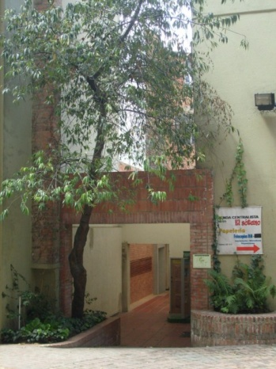
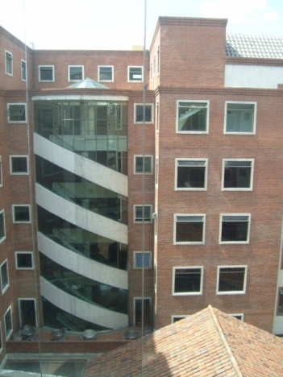
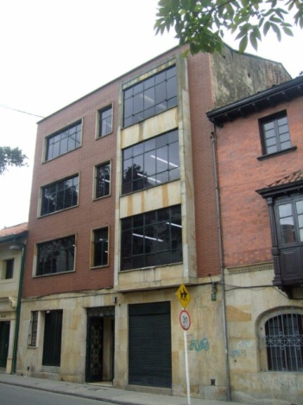
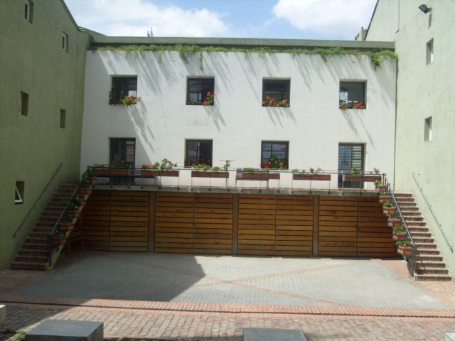

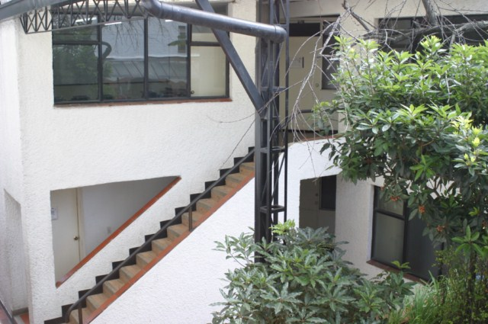
CONSTRUCCIÓN
TOMA DE FOTOGRAFIAS Y VALIDACION DE INFORMACION

Slide 26
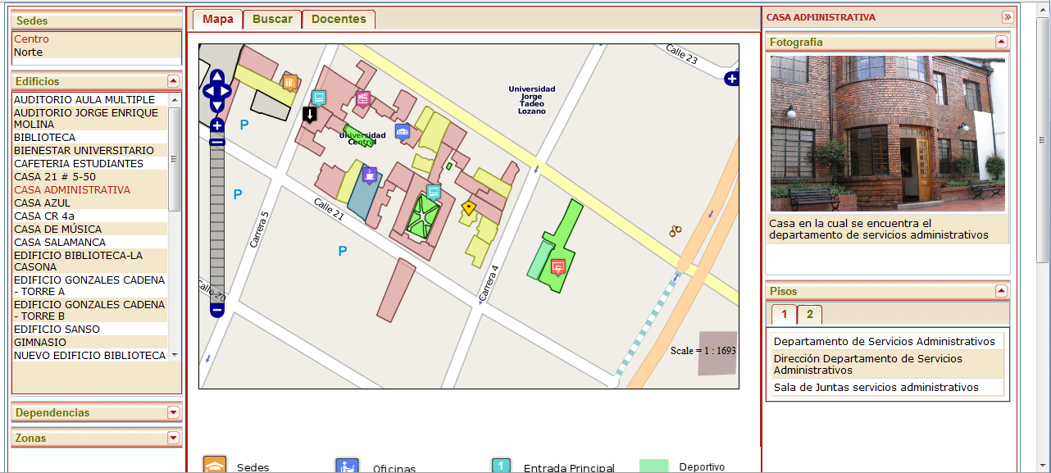
INTEGRACIÓN
CONFIGURAR EL ACCESO A LOS SERVICIOS WMS DE GEOSERVER DESDE OPENLAYERS
EJECUCION DE PRUEBAS
var Edificios = new OpenLayers.Layer.WMS( "topp:edf_nom", host_geoserver, { width: '350', srs: 'EPSG:3116', layers: 'topp:edf_nom', height: '550', styles: '', format: format, transparent: 'true', minZoomLevel: 20, maxZoomLevel: 21 }, { isBaseLayer: false, sigleTiled: true, buffer: 0,type:'png', alpha: true}

Slide 27
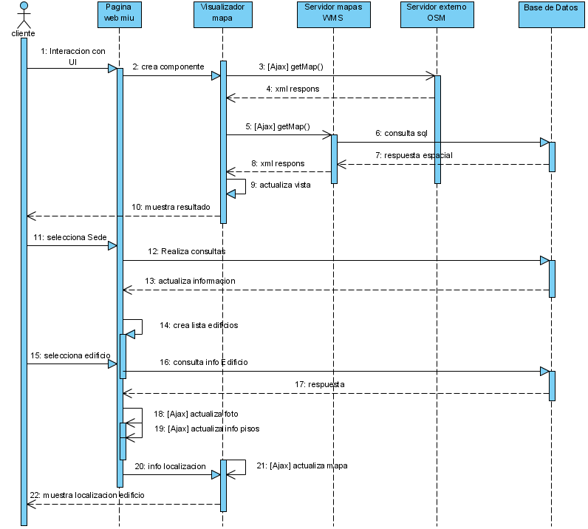
FUNCIONAMIENTO

Slide 28
INSTALACIÓN
SISTEMA OPERATIVO
LINUX CENTOS 5.4
POSTGRESQL 8.3
GEOSERVER 2.0
DBMS
POSTGIS 1.3.6
SERVIDOR DE MAPAS
APLICACIÓN WEB
MAPA INTERACTIVO
SERVIDOR WEB
TOMCAT 5.5
JVM
JAVA JDK 1.6

Slide 29
PROBLEMAS
DESARROLLO
IMPLEMENTAR LA PERSISTENCIA EN TOPLINK
MODIFICAR LOS ESTILOS DE ZK
ALMACENAR Y CONSULTAR LAS IMÁGENES EN LA BASE DE DATOS
INSTALACION
HABILITAR EL PROXY CGI EN TOMCAT
INSTALAR TODOS LOS REQUERIMIENTOS DE SOFTWARE EN CENTOS 5.4
OPTIMIZAR LOS SERVICIOS

Slide 30
RESULTADOS
Aplicaciones cliente
CLIENTE PESADO
Administrador + gvSIG, Google Earth
CLIENTE LIGEROS
ZK + (OpenLayers, Google Maps)
Interfaces
ACCESO
DIRECTO
WMS
(png, jpg, kml)
Servidores
GeoServer
(wms)
Bases de Datos
PostGIS DBMS
(datos vectoriales, Alfanumerico)
Archivos
(fotografías Aéreas)

Slide 31
RECOMENDACIONES
MEJORAS DE SOFTWARE
IMPLEMENTAR LA HERRAMIENTA DE ADMINISTRACION A NIVEL WEB Ó IMPLEMENTAR UNA EXTENSION PARA GVSIG
IMPLEMENTAR EDICION WEB DE ELEMENTOS GEOGRAFICOS UTILIZANDO WFS-T
CONSTRUIR APLICACIONES MOVILES QUE CONSUMAN GEOSERVICIOS
ESCALABILIDAD
INTEGRAR LA CONSULTA DE HORARIOS DE ALUMNOS CON EL MAPA INTERACTIVO
IMPLEMENTAR UN SISTEMA DE GEOCODIFICACION Y RUTEO

Slide 32
GRACIAS

